Slide 1


РОССИЯ И МИР

Slide 2
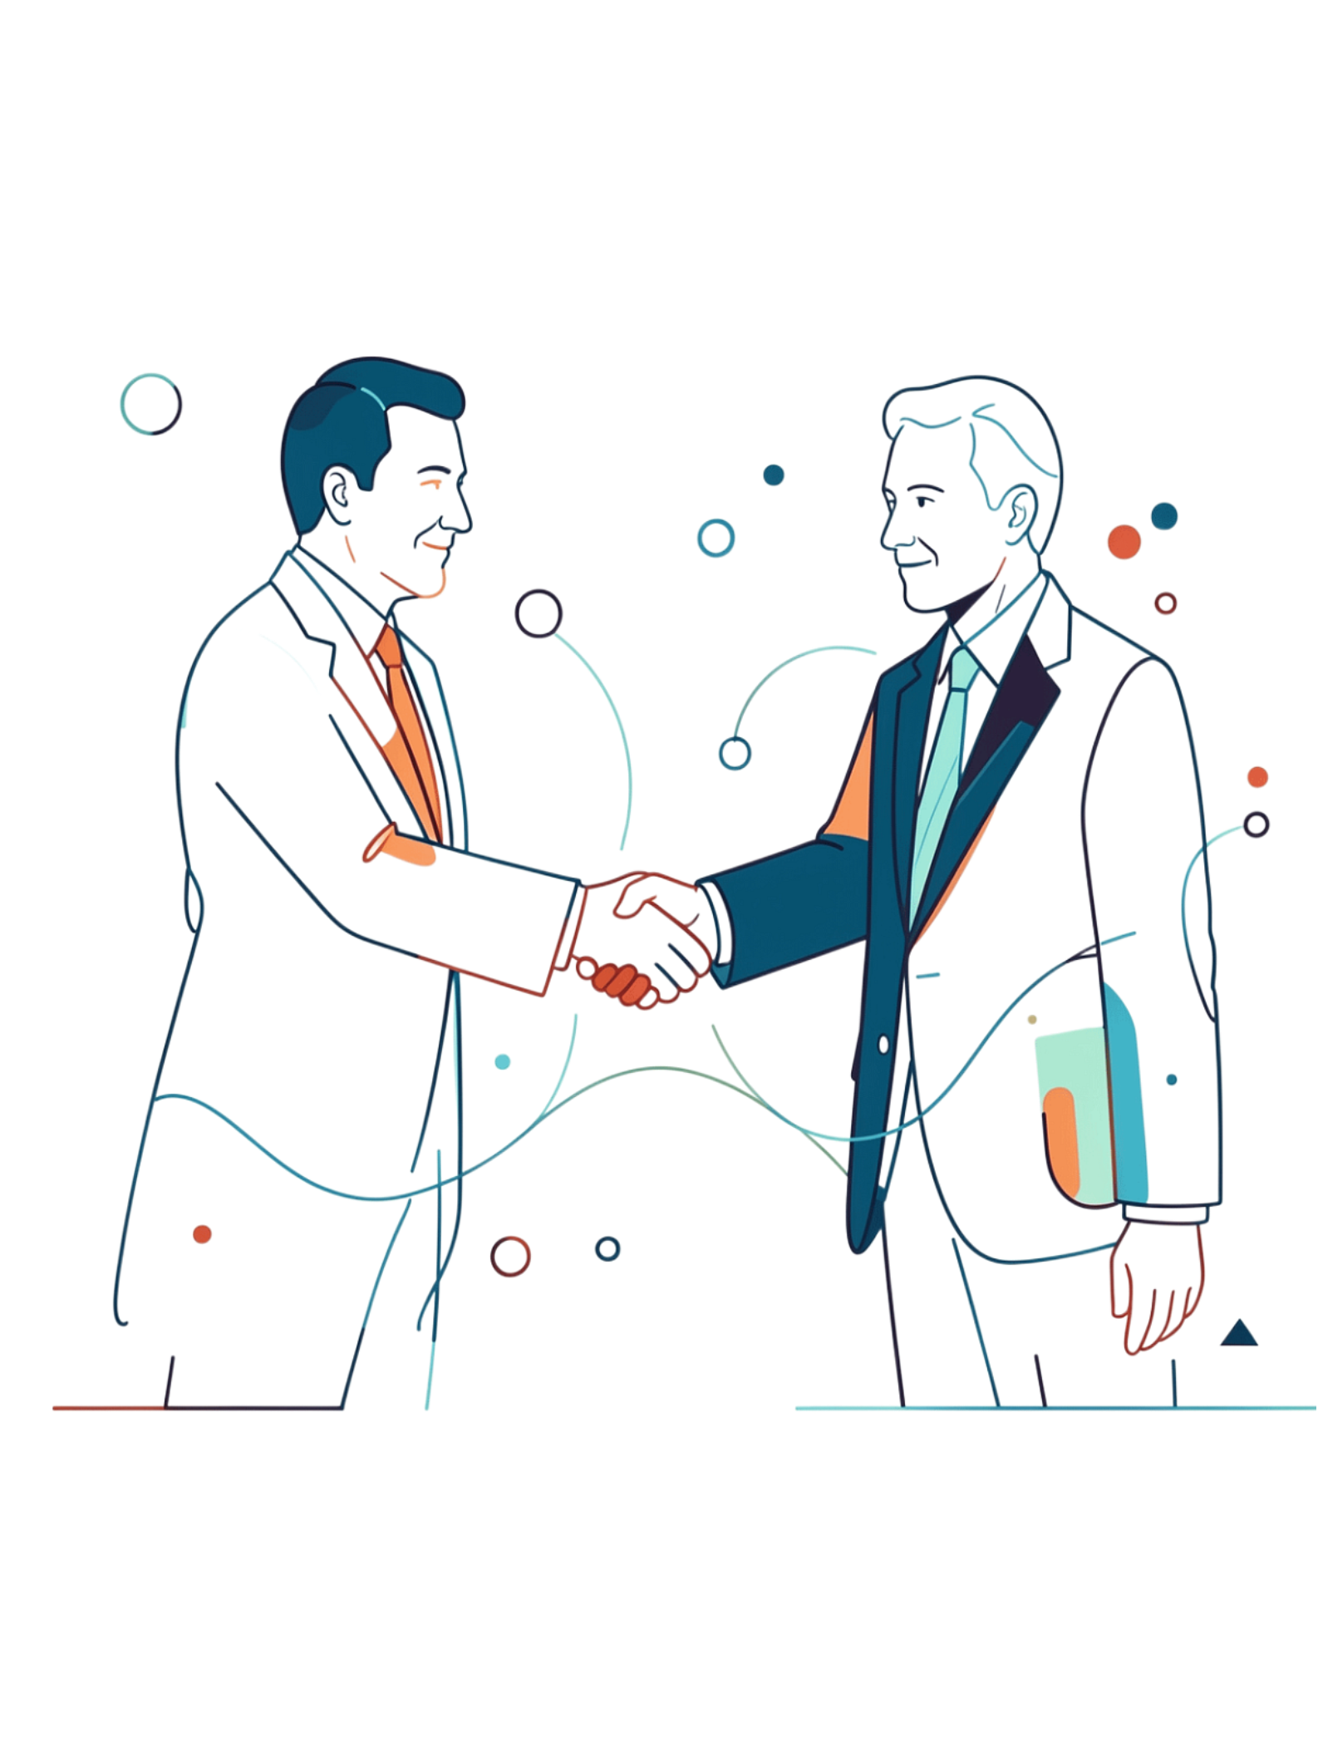
Друзья и недруги: принципы открытости
Россия всегда была открыта миру, но открытость не должна быть наивной.
Ошибка 1990-х
Вера, что все вокруг — друзья, и гарантии не нужны.
Правильный подход
Пушкин устами Пётра I: «Все флаги в гости будут к нам», но «Отсель грозить мы будем шведу».
Уважение через силу
Уважают не того, кто сдаётся, а того, кто уверен в себе и защищает свои интересы.
Принцип суверенитета
«Чужой земли не хотим ни пяди, но и своей вершка не отдадим».

Slide 3
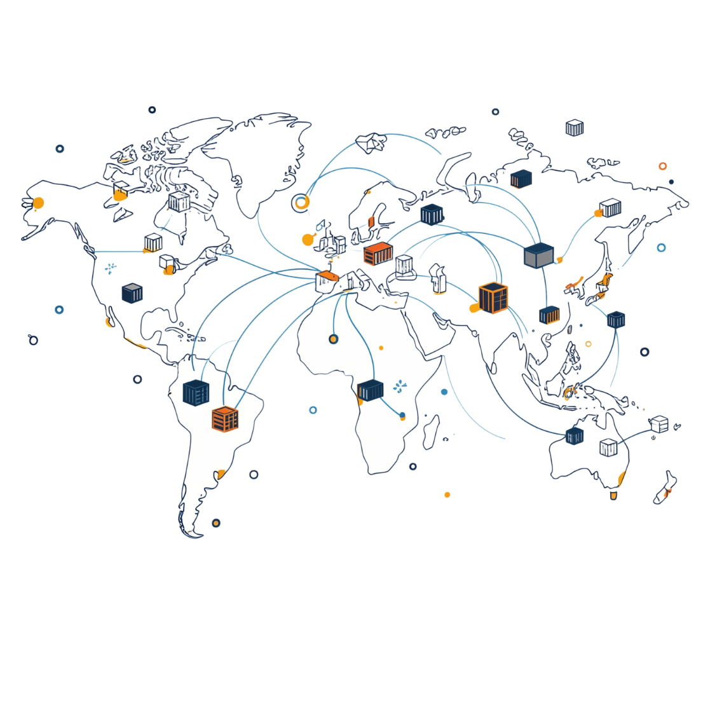
Открытость и сотрудничество: экономика и наука
Внешняя торговля
Россия торгует с 175 странами (из 193 членов ООН), даже с недружественными.
Ключевые партнёры сегодня
Китай, Индия, Иран
Страны Юго-Восточной Азии, Африки, Латинской Америки, СНГ
Научное сотрудничество
Исторически открыты, но есть закрытые темы (госбезопасность). До 2022 года активно сотрудничали с Западом, но он в одностороннем порядке свернул проекты («ЭкзоМарс», «Спектр-РГ»).

Slide 4
Гуманитарное сотрудничество и помощь миру
МЧС России
«Спутник V»
Более 50 международных соглашений о помощи в чрезвычайных ситуациях.
Россия первой создала вакцину от COVID-19. Одобрена в 59 странах, с некоторыми поделились технологией.
Помощь без условий
Главный принцип
Помощь оказывалась всем, кто просил, несмотря на противодействие западных фармгигантов.
Спасение жизней важнее коммерческих интересов.

Slide 5
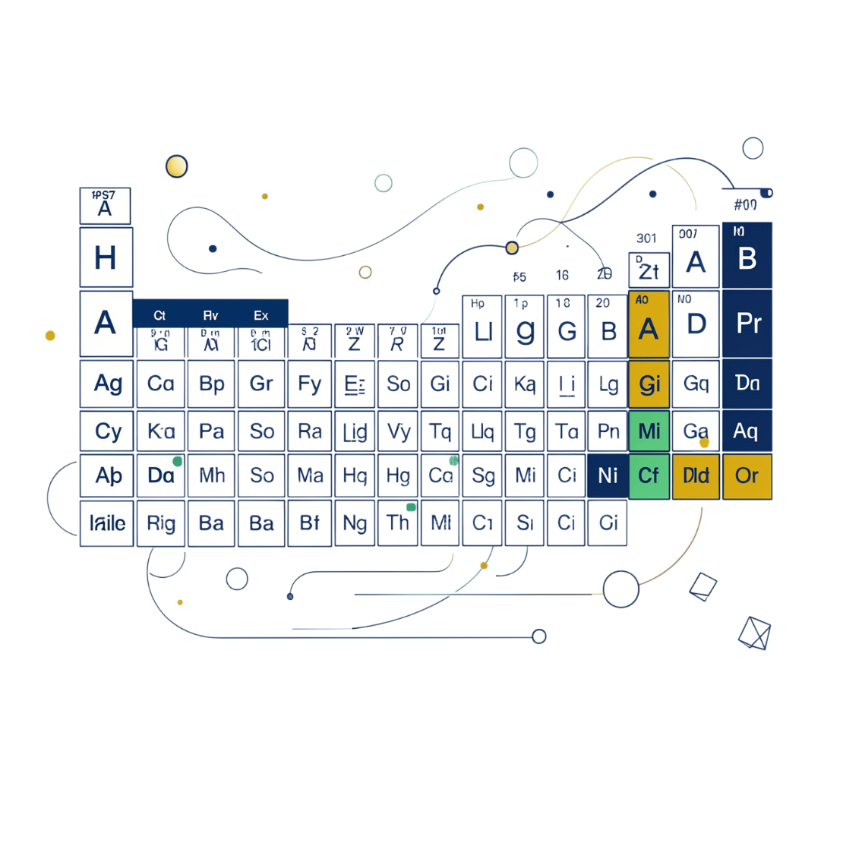

1834–1907
Дмитрий Менделеев — учёный, обогативший мир
Русский учёный-энциклопедист, чьё наследие невозможно «отменить».
Главное открытие: Периодическая таблица химических элементов — основа современной химии.
Предсказание: Предсказал свойства ещё не открытых элементов (скандий, галлий, германий) — подтвердилось.
Физика: Закон Менделеева–Клапейрона (связь давления, объёма и температуры газа).
Стратегия: Признал нефть стратегическим ресурсом будущего — оказался прав.
Его систему нельзя «отменить» — она основа современной химии.

Slide 6

Попытки отменить Россию
Санкции и изоляция
С середины 2000-х — санкции, с 2022 — тотальная изоляция. Отказ от российского газа, нефти, леса, удобрений, металлов — надежда обрушить экономику провалилась.
«Культура отмены» в науке и культуре
Разрыв контрактов с артистами, дирижёрами, спортсменами. Исключение Эрмитажа и Третьяковки из «Группы Бизо», отстранение от конкурсов и фестивалей.
Спорт
Спортсменов лишили соревнований, но предали только единицы — большинство остались верны Родине.

Slide 7
Провал политики изоляции: БРИКС и АСЕАН
36
35
делегаций
лет отношений
на саммите БРИКС в Казани, 2024
России со странами АСЕАН — саммит в Казани, 2026
Запад — не весь мир
Саммит БРИКС в Казани (2024) собрал 36 делегаций, включая генсека ООН. Он наглядно показал: изоляция России не удалась.
Россия востребована
Как партнёр в Азии, Африке, Латинской Америке. Энергоносители нашли новых покупателей — Китай и Индию. Многие страны открыто осуждают бойкот.
АСЕАН, 2026
Все страны Юго-Восточной Азии соберутся в Казани на саммит, приуроченный к 35-летию отношений с Россией.

Slide 8


Возвращение России в мировой спорт
Запад пытался отменить российских спортсменов, но это разрушало авторитет самих организаций. Великие спортсмены, которых нельзя отменить:
Александр Карелин
Александр Попов
Владислав Третьяк
Борьба — 13 лет без поражений
Плавание — 4-кратный олимпийский чемпион
Хоккей — лучший вратарь XX века
Елена Вяльбе
Ирина Роднина
Лыжи — 3-кратная олимпийская чемпионка
Фигурное катание — лучшая спортсменка XX века
Июль 2026: МОК отменил отстранение ОКР и рекомендации ограничивать россиян. Процесс возвращения начался.

Slide 9
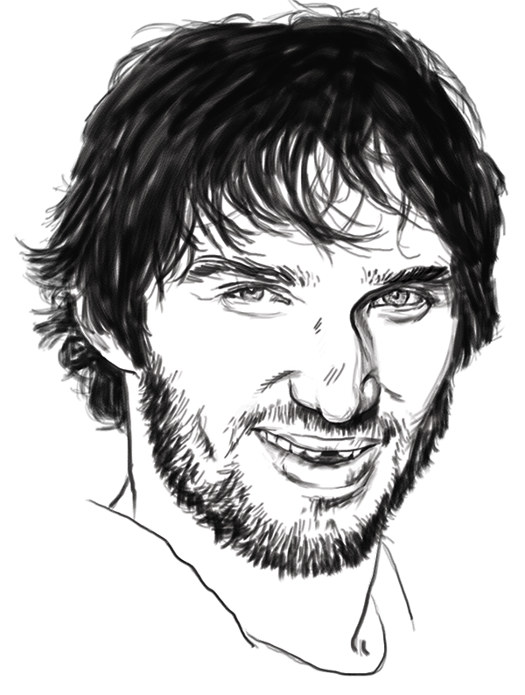
Александр Овечкин — пример того, что Россию не отменить
Российский хоккеист, патриот, участник «Команды Путина».
Рекорд: Забросил 895-ю шайбу в НХЛ, побив «вечный» рекорд Уэйна Гретцки.
Признание в США: Президент Трамп назвал его «великим человеком», мэр Вашингтона объявил День Алекса Овечкина.
Вывод: Несмотря на политическое давление, Америка и весь мир восхищаются его талантом.
Даже в условиях «отмены» настоящий герой остаётся вне политики и объединяет людей.

Slide 10
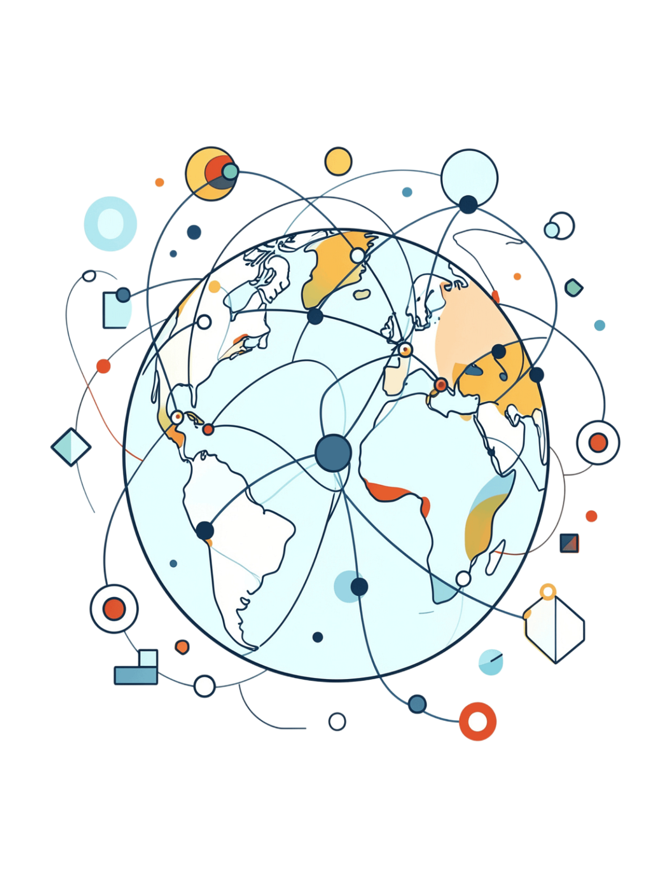
Без России мир неполноценен
Экономика
Мировая торговля и энергобезопасность немыслимы без российских ресурсов.
Наука
Наши достижения фундаментальны: таблица Менделеева, космос, вакцины.
Культура
Россия — неотъемлемая часть мировой культуры. «Отменить» её невозможно — это признают даже недруги.
Спорт
Россия возвращается на мировую арену как сильный, самостоятельный игрок.

Slide 11



Заключение: уроки и будущее
Открытость + твёрдость
Провал изоляции
Наша задача
Открытость должна сочетаться с защитой своих интересов. Наивность 1990-х осталась в прошлом.
Попытки изолировать Россию провалились: мир устал от диктата Запада. Мы строим партнёрство на равных.
Развивать связи с дружественными странами, опираться на свои ценности и достижения.
Россия была, есть и будет великой державой, без которой невозможно будущее человечества.

Slide 12
СПАСИБО ЗА ВНИМАНИЕ!
Сайт Центра политического анализа | https://centerforpoliticsanalysis.ru/
Сайт ДНК РУ | https://dnkru.ru
Социальная сеть «Telegram» | https://t.me/ctotoznayu
Социальная сеть «Telegram» | https://t.me/martynov2021
Социальная сеть Рутуб | https://rutube.ru/channel/24679669/
Социальная сеть «MAX» | https://max.ru/ctotoznayu
ДОПОЛНИТЕЛЬНУЮ ИНФОРМАЦИЮ ПО ПРОЕКТУ МОЖНО НАЙТИ НА СЛЕДУЮЩИХ СТРАНИЦАХ:
ДАНИЛИН ПАВЕЛ ВИКТОРОВИЧ
Директор Центра политического анализа
Доцент Финансового университета при Правительстве РФ

